Slide 1



Marktanalyse en doelgroepanalyse
Begrippen:
Doelgroepanalyse
Marktanalyse
Demografische kenmerken
Geografische kenmerken
Psychografische kenmerken
IBS Thema
De nieuwe economie
Marktverkenning
Financiën
Projectmanagement
De verborgen impact
Ondernemen
IBS Toetsing
Kennistoets
Ondernemingsplan
Week 1 | Week 2 | Week 3 | Week 4 | Week 5 | Week 6 | Vakantie | Week 7 | Week 8 | Week 9 | Week 10

Slide 2
Leerdoel
Aan het einde van deze les kun je:
  Uitleggen wat een marktanalyse is
  Uitleggen wat een doelgroepanalyse is

Slide 3
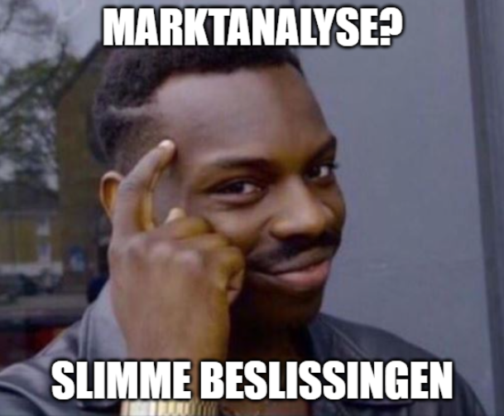
Waarom wil je dit weten?
Door te weten hoe de markt is, kan je met je bedrijf de (slimme) beslissingen nemen op het gebied van jouw doelgroep, hoe je jouw marketing gaat doen, maar ook op het gebied van het ontwikkelen van jouw producten of dienst

Slide 4
Maar wat is de markt?
Definitie:
‘In de meest algemene zin is de markt het geheel van omstandigheden waaronder gevraagde en aangeboden hoeveelheden van een bepaald product of een bepaalde dienst verhandeld worden en waar een prijs ontstaat. Het begrip staat centraal in de theorie van de prijsvorming in markt-economieën.’

Slide 5

Dus wat onderzoek je?
Wie verkopen vergelijkbare producten of diensten? (aanbieders/ concurrenten)
Wie kopen deze producten of diensten (afnemers / doelgroep)
Welke ontwikkelingen zijn er? (marktontwikkelingen)
Wat weet ik van de andere aanbieders?
(concurrentieanalyse)
Wat weet ik van de afnemers?
(doelgroepanalyse)

Slide 6
Doelgroepanalyse
Bij een doelgroepanalyse breng je je doelgroep in kaart
(aan wie je gaat verkopen dus!)
Vandaag doen we dat door middel van 3 kenmerken:
  Demografisch
  Psychografisch
  Geografisch

Slide 7
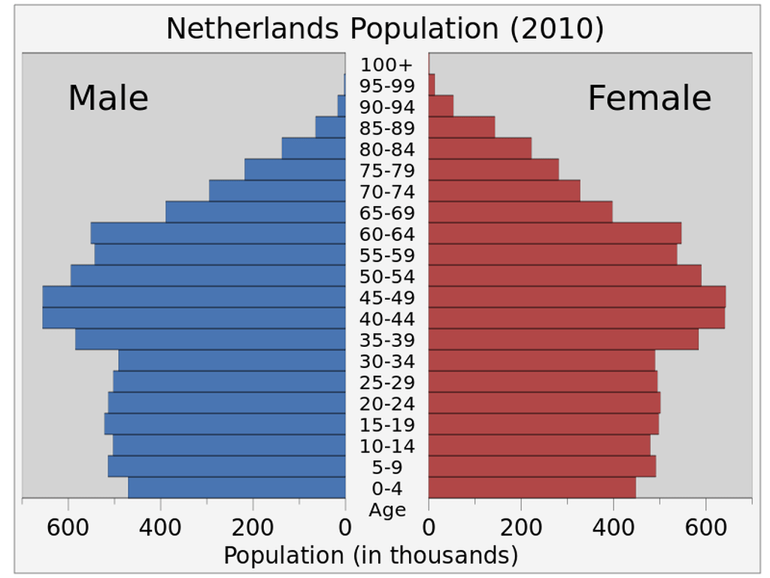
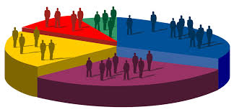
Demografie
Kenmerken die aan een persoon zijn gebonden zoals:
leeftijd
geslacht
burgerlijke staat
gezinsgrootte
religie en land van herkomst

Slide 8
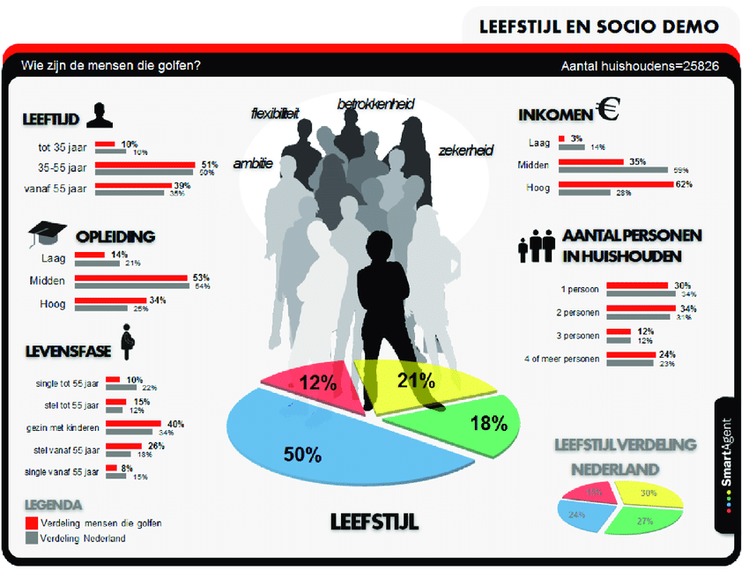
Psychografisch
Doelgroep op basis van:
leefstijl
interesses
opinies

Slide 9
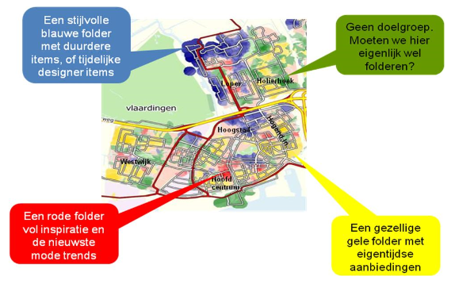
Geografisch
Doelgroep op basis van:
Stad
Land
Wijk

Slide 10
Stel je voor je gaat iets doen met mondkapjes
Je heb inmiddels bedacht wie je doelgroep is
Hier heb je onderzoek naar gedaan (doelgroepanalyse)
Dan wil je vast ook wel weten wie je concurrenten zijn….
Want hier wil je natuurlijk ook slimme beslissingen over kunnen nemen toch?

Slide 11
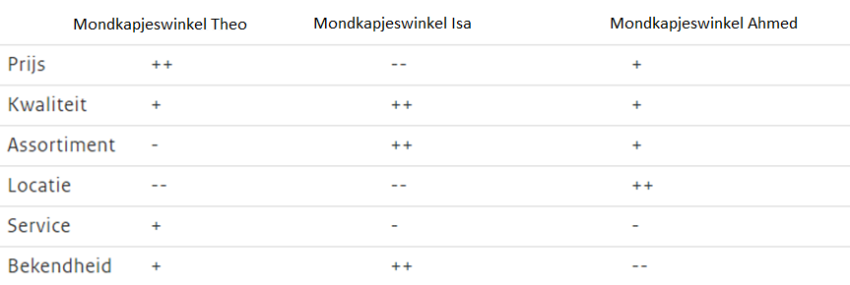

Voorbeeld concurrentie bij een mondkapjeswinkel

Slide 12
Wat kan een startende mondkapjeswinkel hiermee?
Lage prijzen hanteren?
Leren van naamsbekendheid van mondkapjeswinkel Isa?
Servicegerichtheid hoog in vaandel stellen

Slide 13






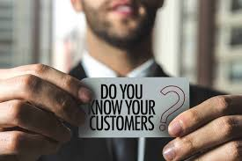
2122 DWI LA1 Analyse
Leerdoel
Na het doornemen van de bronnen, het volgen van de lessen en het uitvoeren van de opdrachten kun je analyseren op welke markt en doelgroep jouw onderneming zich richt.
Samenwerken
Dit product maak je met je groepje.
Lever je product in via Teams
Je wordt een groepje feedback friends geplaatst
Geef feedback op de producten van anderen en ontvang feedback
Beschrijf in je reflectieverslag hoe je het feedback geven ervaren hebt.
Deadline product: 6 december 2021
Feedback friends bijeenkomst: 8 december 2021
Leerproduct
Je maakt een document met daarin:
Een beschrijving van de markt. Hierin komt duidelijk de marktontwikkeling, concurrenten/collega’s en een SWOT analyse naar voren.
De bovenstaande analyse is toegepast op de mini onderneming.
Daarnaast is er een beschrijving gemaakt van de doelgroep.
De adoptiecurve wordt uitgewerkt toegepast op de mini onderneming.
Bijeenkomsten
Lessen doelgroep- en marktanalyse
Zelfwerkuren
Bronnen
IBS De wereld en ik
Presentatie marktanalyse en doelgroep analyse
Leerpad
Je gaat brainstormen met je groep over welke product of dienst je gaat aanbieden.
Op basis van bronnen bepaal je welke methode je gebruikt om de doelgroep van je onderneming in kaart te brengen.
Aan de hand van deze methode omschrijf je jouw doelgroep(en).
Per doelgroep omschrijf je welke behoeftes er zijn. Deze behoeftes baseer je op betrouwbare bronnen.

Slide 14
Opdracht doelgroepanalyse?
Werk per onderneming uit:
Demografische kenmerken van jouw doelgroep
Psychografische kenmerken jouw doelgroep
Geografische kenmerken jouw doelgroep

